Slide 1
Світанок багатомовної науки
Александрійська бібліотека
Notes:
Світанок багатомовної науки. Бібліотека в Александрії лекція Рона LaPorte вихідний файл доступний на http://www.pitt.edu/~super7/56011-57001/56121.ppt
Для отримання перекладу цієї лекції в інших 50 + мовах, будь ласка, скачайте
Перекладач Microsoft презентації (точка електроживлення), який перекладає всю презентацію на більш ніж 60 мовах і може бути завантажений за адресою:
https://microsofttranslator.uservoice.com/knowledgebase/articles/1159792-presentation-translator-how-do-i-use-this-to-tra
Текст у зображеннях, включених до презентації, не перекладається, але ви можете перекласти їх на інші програми перекладача як
Додаток Google перекладач:
https://play.google.com/store/apps/details?id=com.google.android.apps.translate&hl=en

Slide 2
Бібліотека методів досліджень Ба Serageldin
> 1 000 000 листи
14 000 методи дослідження книги
Навчання 60 000 000 студентів
Найбільші світові методи дослідження бібліотеки
Найбільша в світі наукова бібліотека PowerPoint
Найбільший у світі вчитель глобальних методів охорони здоров'я та досліджень
Розробники багатомовної науки
Notes:
Бібліотека методів досліджень Ба Serageldin
> 1 000 000 листи
14 000 методи дослідження книги
Навчання 60 000 000 студентів
Найбільші світові методи дослідження бібліотеки
Найбільша в світі наукова бібліотека PowerPoint
Найбільший у світі вчитель глобальних методів охорони здоров'я та досліджень
Розробники багатомовної науки

Slide 3
3% публікацій з
Країн, що розвиваються
80% населення світу
Публікації
Населення
Потреба в науковому капіталі
Notes:
3% публікацій з
Країн, що розвиваються
80% населення світу
Потреба в науковому капіталі

Slide 4
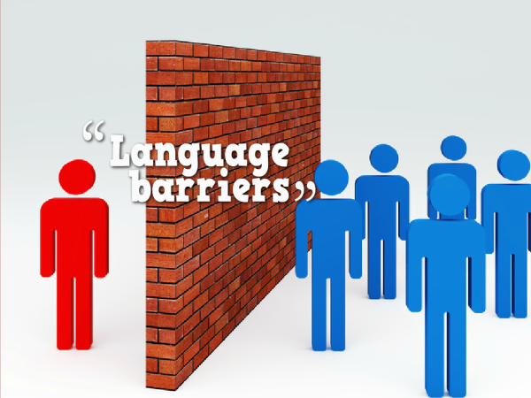
Проблема
6500 мови у світі
1 мова науки (Українська)
Notes:
Проблема
6500 мови у світі
1 мова науки (Українська)
"Мовні бар'єри"

Slide 5
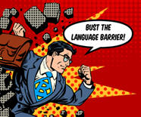
Уява важливіше, ніж знання. Альберт Ейнштейн
Воображение важнее знаний Російська
الخيال أكثر أهمية من المعرفةАрабська
想象力比知识更重要 Китайський
L'imagination EST плюс важливо Que La connaissance (Французька)
Перекласти кнопки на 103 мов
Notes:
Уява важливіше, ніж знання. Альберт Ейнштейн
Перекласти кнопки на 103 мов
Як створити кнопку перекладу для вашого сайту http://www.pitt.edu/~super1/How%20to%20create%20Multilingual%20Translation%20Button.htm

Slide 6
"Назва VI Закон про громадянські права 1964 вимагає, щоб одержувачі Федеральної фінансової допомоги вжити розумних заходів для здійснення їх програм, послуг та заходів, що мають право осіб з обмежена володіння англійською мовою"
Notes:
Обмежена володіння англійською мовою (ЛЕП)
"Назва VI Закон про громадянські права 1964 вимагає, щоб одержувачі Федеральної фінансової допомоги вжити розумних заходів для здійснення їх програм, послуг та заходів, що мають право осіб з обмежена володіння англійською мовою"

Slide 7
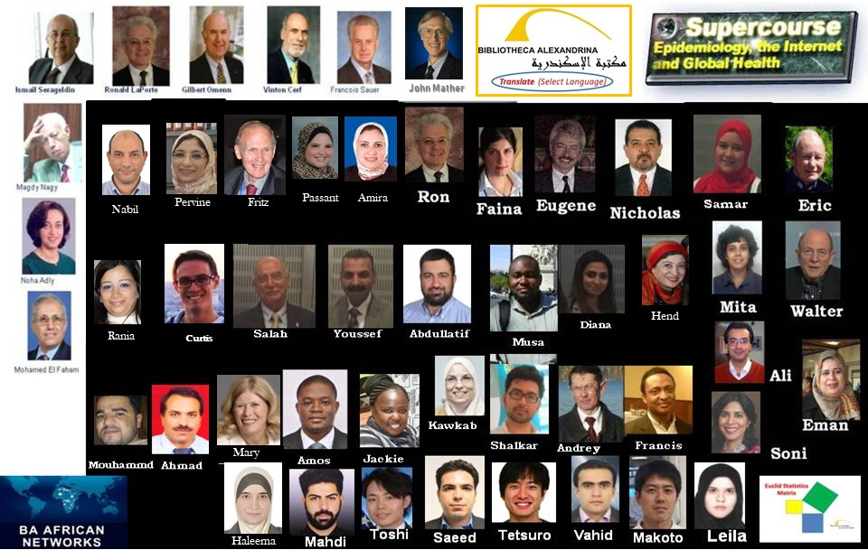
Команда бібліотеки Олександра
Notes:
Команда бібліотеки Олександра
Це може бути зроблено тільки з чудовою глобальною командою. Експерти з Єгипту, Індії, Ірану, Японії, Кенії, Казахстану, Мексики, Нігерії, США та багатьох інших країн розбили, щоб це відбулося. Ці чудові люди пожертвували свій час і зусилля, щоб зробити неможливе статися.
"Це завжди здається неможливим, поки не буде зроблено" (Мандела)
"Ніколи не вірю, що деякі турботи люди не можуть змінити світ. Бо, дійсно, це все, хто коли-небудь "(Мід)
Суперкурс проект- www.pitt.edu/~super1
Наука Суперкурс- ssc.bibalex.org
Центрально-Азійський журнал глобального охорони здоров'я- cajgh.pitt.edu
Методи дослідження бібліотеки Александрія- http://ssc.bibalex.org/helpdesk/introduction.jsf
Бібліотека Олександрівна (BA) африканські мережі- http://afn.bibalex.org/GeneralPortal.aspx
Статистичну матрицю Евкліда- http://www.pitt.edu/~super1/ResearchMethods/StatisticsMatrix.htm
Serageldin-Евклід бібліотека- http://www.pitt.edu/~super1/ResearchMethods/SerageldinEuclidLibrary.htm
BAIFA ресурс-Служба спільного використання- Бібліотека https://bibalex.org/baifa/en/page/resourcesharingservice#BA змія
Google Translate- https://translate.google.com/
Microsoft Перекладач- https://www.microsoft.com/en-us/translator/
Багатомовний Суперкурс- www.pitt.edu/~super1/MultilingualSupercourse.html

